Slide 1
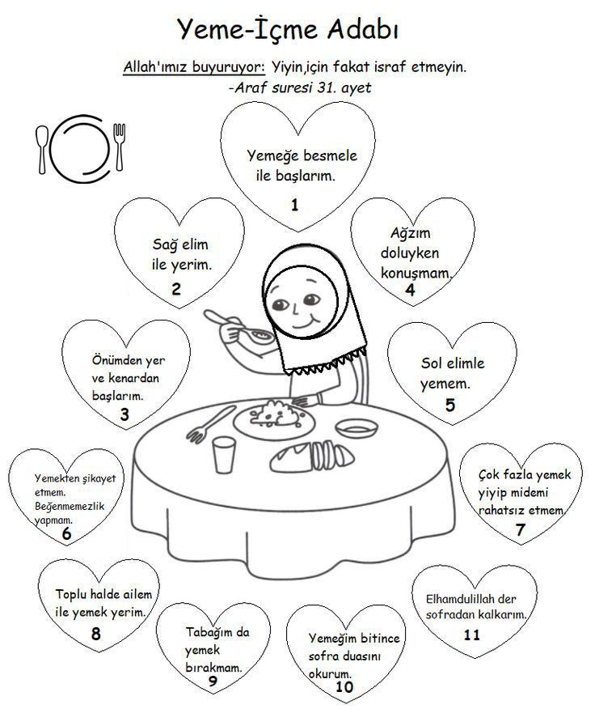
Адабы еды
Аллах сказал: «Ешьте, пейте и не расточительствуйте. Воистину, Он не любит расточительных». Аль-А`раф, аят 31
Адабы еды
Аллах сказал: «Ешьте, пейте и не расточительствуйте. Воистину, Он не любит расточительных». Аль-А`раф, аят 31
Я начинаю с Бисмиллях
1
Я начинаю с Бисмиллях
1
Я говорю Альхамдулиллях и встаю из-за стола
11
Я говорю Альхамдулиллях и встаю из-за стола
11
Я ем правой рукой
2
Я ем правой рукой
2
После еды я читаю дуа
10
Я начинаю есть с края
3
После еды я читаю дуа
10
Я начинаю есть с края
3
Я не разговариваю с набитым ртом
4
Я не разговариваю с набитым ртом
4
Я не оставляю еду на тарелке
9
Я не оставляю еду на тарелке
9
Я обедаю вместе со своей семьей
8
Я не ем левой рукой
5
Я обедаю вместе со своей семьей
8
Я не ем левой рукой
5
Я не ем слишком много, чтобы не расстроить желудок
7
Я не жалуюсь на еду, если она не нравится
6
Я не ем слишком много, чтобы не расстроить желудок
7
Я не жалуюсь на еду, если она не нравится
6

Slide 2
Адабы еды
Аллах сказал: «Ешьте, пейте и не расточительствуйте. Воистину, Он не любит расточительных». Аль-А`раф, аят 31
Я начинаю с Бисмиллях
1
Я говорю Альхамдулиллях
и встаю из-за стола
11
Я ем правой рукой
2
После еды
я читаю дуа
10
Я начинаю есть
с края
3
Я не оставляю еду на тарелке
9
Я не разговариваю с набитым ртом
4
Я обедаю вместе со своей семьей
8
Я не ем левой рукой
5
Я не ем слишком много, чтобы не расстроить желудок
7
Я не жалуюсь на еду, если она не нравится
6

